Slide 1




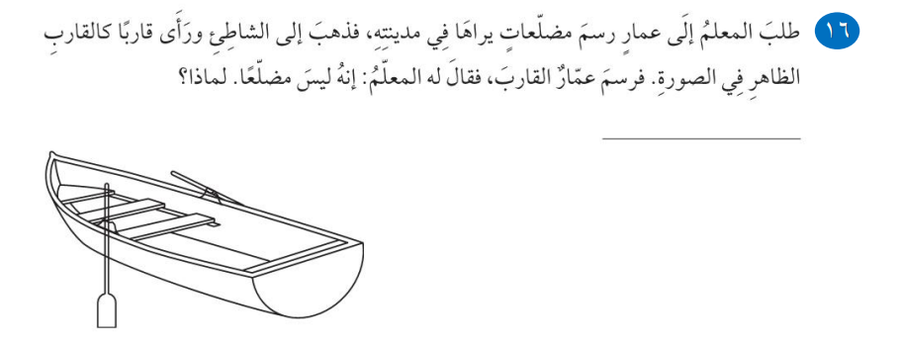
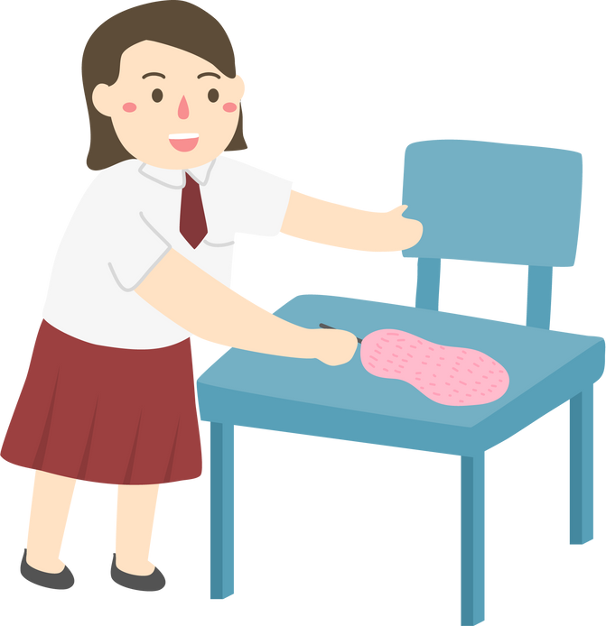
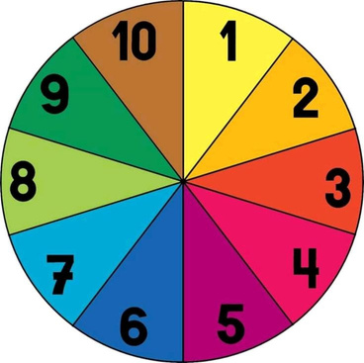
مهاراتي
مهارة ( 13 ) : تمييز المضلع .
إعداد : أ/ هبه المزيد
صفحة 12

Slide 2
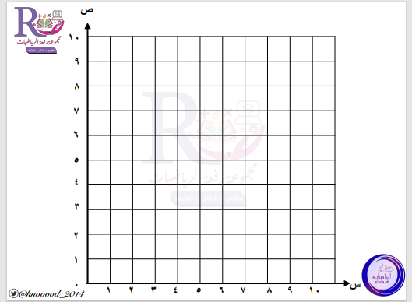



الدرس ١١ – ٦ : الانسحابُ فـي المستوى الإحداثيِّ.
نشاط
احدد الأزواج المرتبة التالية على
المستوى الإحداثي.
( 2 ، 1 ) ، ( 2 ، 4 ) ، ( 4 ، 6 ) ،
(6 ، 4 ) ، ( 6 ، 1 ).
اصل بين النقاط بالتتابع .
ما الشكل الذي رسمته ؟
إعداد : أ/ نوره الأكلبي

Slide 3


الدرس ١١ – ٦ : الانسحابُ فـي المستوى الإحداثيِّ.
تـــشـــويـــــقــــه
إعداد : أ/ نوره الأكلبي

Slide 4


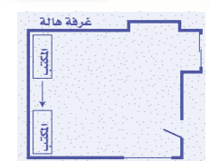
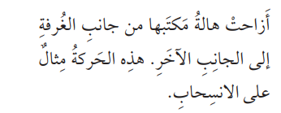
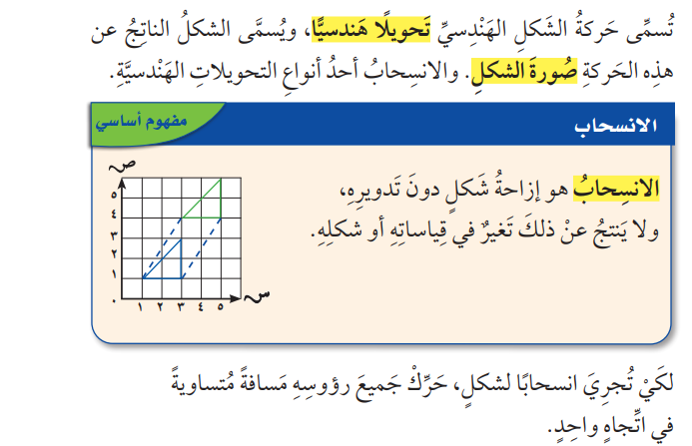

رابط الدرس
الرقمي
استعِد:
فِكْرَةُ الدَّرْسِ :
أرسمُ صورةَ شكلٍ بالانسحابِ
في المُستوى الإحداثيِّ.
الْـــــمُــــفْــــرَدَاتُ:
التحويلُ الهندسيُّ .
صورةُ الشكلِ .
الانسِحابُ.
صفحة ٩٤
إعداد : أ/ نوره الأكلبي

Slide 5
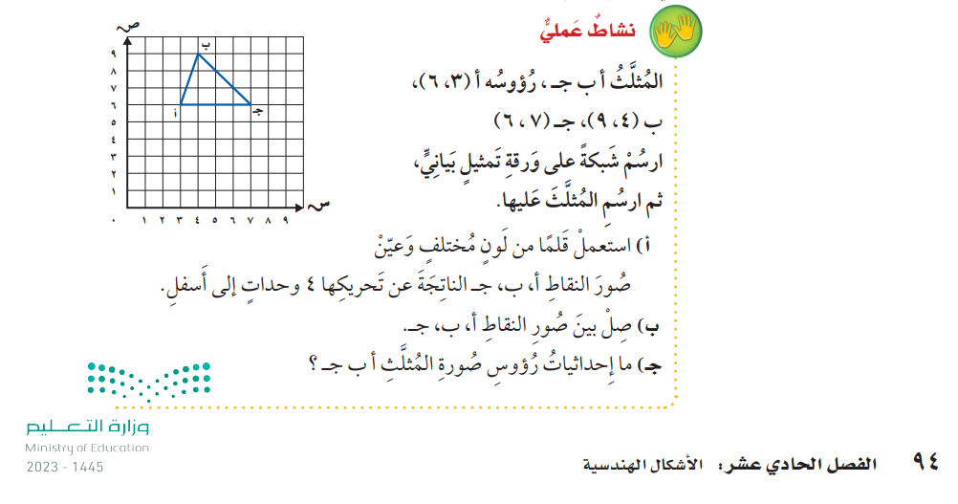

رابط الدرس
الرقمي
استعِد:
فِكْرَةُ الدَّرْسِ :
أرسمُ صورةَ شكلٍ بالانسحابِ
في المُستوى الإحداثيِّ.
الْـــــمُــــفْــــرَدَاتُ:
التحويلُ الهندسيُّ .
صورةُ الشكلِ .
الانسِحابُ.
صفحة ٩٤
إعداد : أ/ نوره الأكلبي

Slide 6
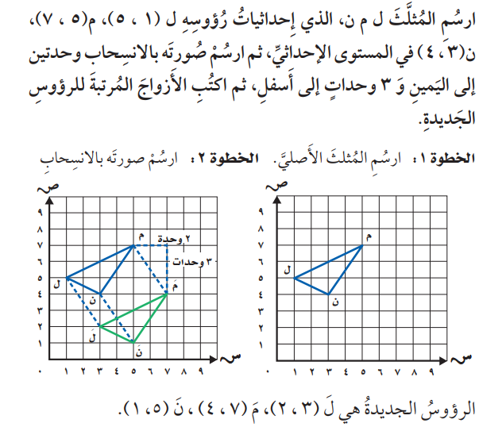

رابط الدرس
الرقمي
استعِد:
صفحة ٩٤
إعداد : أ/ نوره الأكلبي

Slide 7
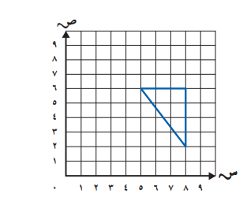
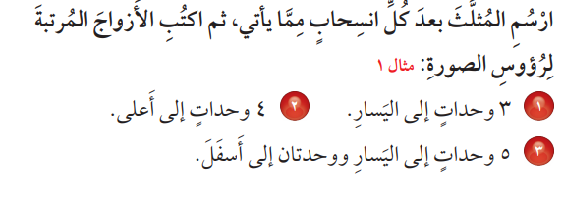

تــــــأكّــــــــــدْ :
صفحة ٩٥
إعداد : أ/ نوره الأكلبي

Slide 8

تــــــأكّــــــــــدْ :
صفحة ٩٥
إعداد : أ/ نوره الأكلبي

Slide 9

تــــــأكّــــــــــدْ :
صفحة ٩٥
إعداد : أ/ نوره الأكلبي

Slide 10
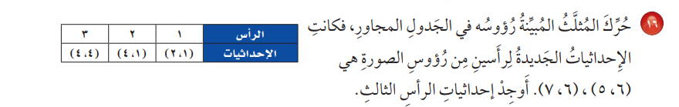

تَـــــــــدَرَّبْ وَحُــــــــلَّ المَـــــــــسَــــــــائِـــــــــلَ
صفحة ٩٦
إعداد : أ/ نوره الأكلبي

Slide 11

مـــــســـــائــــــلُ مـــــهــــــاراتِ الــــتــــفـــــكــــيـــــرِ الــــــعُـــــــلـــــــيـــــــا
صفحة ٩٦
إعداد : أ/ نوره الأكلبي

Slide 12





Slide 13




